Slide 1
BAKALÁŘSKÁ PRÁCE
VYSOKÁ ŠKOLA TECHNICKÁ A EKONOMICKÁ
V ČESKÝCH BUDĚJOVICÍCH
Zhodnocení nákladů životního cyklu nízkoenergetického domu nad konkrétním projektem
Autor bakalářské práce: Nikola Lojdová
Vedoucí bakalářské práce: Ing. Vladimír Nývlt, MBA
Oponent bakalářské práce: Ing. Andrea Šandová
červen 2017

Slide 2
Obsah prezentace
Motivace a důvody k řešení daného problému
Cíl práce
Použité metody
Textová část
Aplikační část
Přínos práce
Závěr

Slide 3
Motivace a důvody k řešení daného problému
Aktuálnost tématu
Vlastní zájem o výstavbu nízkoenergetického rodinného domu
Přehled nákladů na výstavbu rodinného domu

Slide 4
Cíl práce
Porovnat náklady na výstavbu a na vytápění nízkoenergetického domu oproti běžné výstavbě.

Slide 5
Použité metody
Metody sběru dat
odborná literatura a časopisy, internetové stránky
Metody zpracování dat
architektonické a stavebně technické řešení stavby
Metody vyhodnocování dat
programy TEPLO, ENERGIE, Microsoft Excel

Slide 6
Textová část
Teoreticko-metodologická část:
historie, legislativa, požadavky, údržba a kalkulace nízkoenergetického domu
Aplikační část:
návrh dispozice a architektonické řešení rodinného domu
posouzení energetické náročnosti rodinného domu
náklady a posouzení návratnosti investic rodinného domu

Slide 7
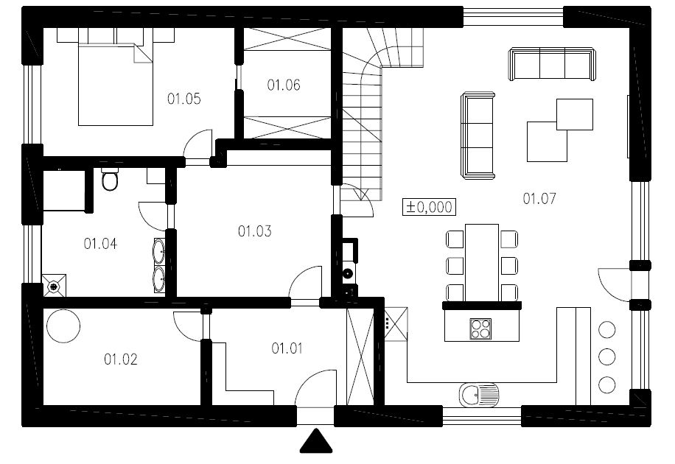
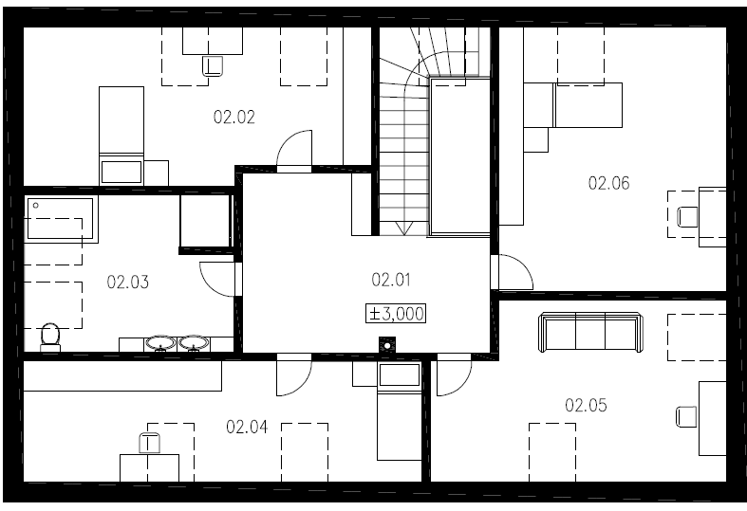
Architektonické a dispoziční řešení
Zdroj: vlastní

Slide 8
Stavebně technické řešení
Základy
ŽB deska, asfaltová nátěr, betonová mazanina, tepelná izolace, betonová mazanina s keramickou dlažbou
Svislé konstrukce
Zdivo POROTHERM na zdící pěnu Dryfix, tloušťky 380, 140 a 80 mm
Vodorovné konstrukce
Stropní panely SPIROL
Střešní konstrukce
Dřevěný hambálkový krov, keramické tašky Topas 13
Výplně otvorů
Dřevěná okna s trojsklem a dřevěné dveře
Technické vybavení
Rekuperační jednotka, tepelné čerpadlo a krbová vložka

Slide 9
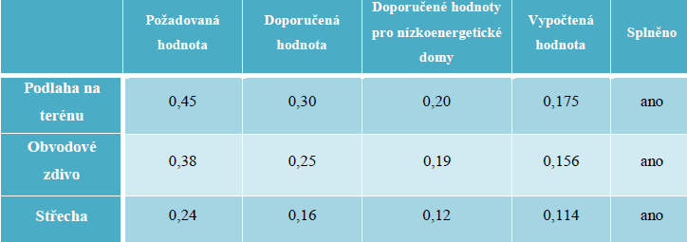
Posouzení v programu TEPLO
Zdroj: vlastní

Slide 10
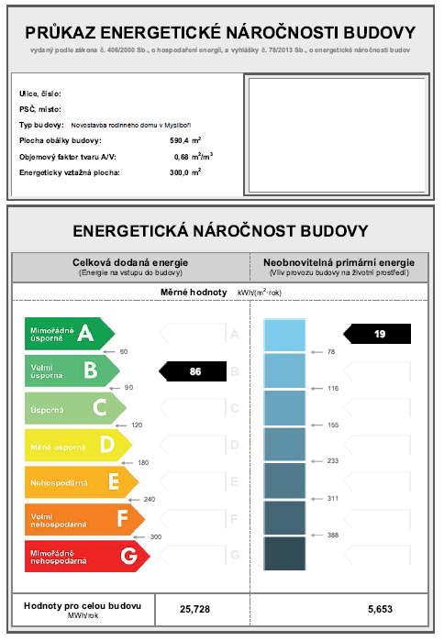
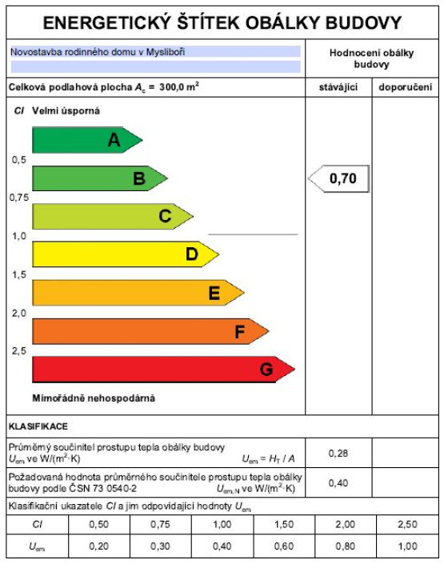
Vyhodnocení v programu ENERGIE
Zdroj: vlastní

Slide 11
Náklady a rozdíl investic
Klasický rodinný dům se líší od nízkoenergetického:
Obvodové zdivo
Okna
Zdroj vytápění (plynový kotel)
Není nucené větrání
Zdroj: vlastní

Slide 12
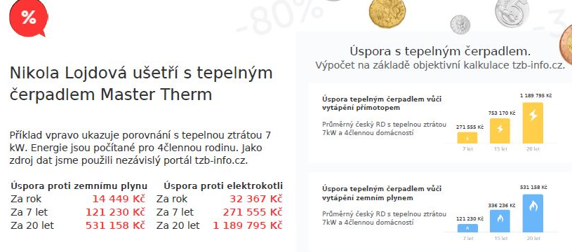
Návratnost investic
Investice se navrátí za 17 let
Zdroj: Vypočteno z internetových stránek: www.mastertherm.cz

Slide 13
Přínos práce
Pochopení problematiky výstavby nízkoenergetického domu
Seznámení s programem TEPLO a ENERGIE
Obeznámení se stavebními výrobky

Slide 14
Závěr
Rodinný dům je navržen v nízkoenergetickém standartu:
měrná potřeba tepla na vytápění 40 kWh/(m².a)
energetická náročnost budovy B (velmi úsporná)
obnovitelná energie (sluneční záření, vzduch, zpětné využití odpadního tepla, dřevo)
Návratnost investic:
úspornější
komfortnější
návratnost do 17 let

Slide 15
Děkuji Vám za pozornost

Slide 16
Doplňující otázky
Otázka vedoucího práce:
V jakých případech byste doporučila stavbu nízkoenergetického domu a ve kterých nikoliv?
Otázka oponenta práce:
V případě, že by došlo k realizaci, jaký by byla rozhodovací logika, která by určila, kterému zdroji tepla se dá přednost (vytápění TČ, či možnost dotápění rekuperační jednotkou) v přechodném období? Popř. byl by instalován nadřazený systém regulace?

